Slide 1

Uma Ferramenta para suportar a publicação de visões RDF de dados relacionais
Vânia Maria P. Vidal, José Maria Monteiro, Luís Eufrasio T. Neto
Departamento de Computação

Slide 2
Conteúdo
Introdução
Fundamentação Teórica
Estudo de Caso
Próximos Passos

Slide 3
Introdução

Slide 4
Introdução
Motivação
Trabalhos Relacionados
A Ferramenta
Contribuições

Slide 5
Motivação
Linked Data: padrão estabelecido como a melhor prática para expor, compartilhar e conectar dados na Web Semântica.
Grande maioria dos dados corporativos estão armazenados em SGBDs relacionais.
É preciso publicar os dados relacionais usando o modelo RDF.
Como fazer isso?

Slide 6
Motivação
A solução mais utilizada:
  Criação de mapeamentos de bases relacionais para ontologias.
  Já existem ferramentas que utilizam mapeamentos.
Problemas:
  Cada ferramenta possui sua linguagem de mapeamento.
  Difícil criar e manter arquivos de mapeamento.
Solução parcial: R2RML.

Slide 7
Motivação
Para criar mapeamentos R2RML é preciso ter conhecimentos avançados na linguagem R2RML.
Para adquirir esse conhecimento e criar manualmente os mapeamentos consumimos bastante tempo.
Além disso, os usuários terão que redefinir os mapeamentos sempre que o esquema do banco relacional muda.

Slide 8
Motivação
É preciso que sejam criadas ferramentas para facilitar a tarefa de criar e manter mapeamentos R2RML.

Slide 9
Trabalhos Relacionados
OpenLink Virtuoso
Spyder
Triplify
D2RQ

Slide 10
Trabalhos Relacionados
OpenLink Virtuoso
  suporta vários modelos (multi-model data server)
    XML, SQL, RDF, texto livre
  duas versões
    uma open source e outra paga (comercial)
  suporta R2RML por meio da instalação de um pacote de tradução para a sua linguagem de mapeamento proprietária
  versão open source com suporte limitado
  sem ferramenta gráfica para mapeamentos

Slide 11
Trabalhos Relacionados
Spyder
  gratuita
  não possui linguagem de mapeamento própria
  implementa uma versão inicial do R2RML
  suporta somente um subconjunto da SPARQL 1.1
  não implementa a versão atual do R2RML
  não possui interface gráfica para criação dos mapeamentos

Slide 12
Trabalhos Relacionados
Triplify
  plugin para aplicações web
  converte para RDF, JSON ou Linked Data
  < 500 linhas de código
  configuração < 1 hora
  mapeamentos simples através de consultas SQL
  ainda na versão beta
  performance somente para < 100MB

Slide 13
Trabalhos Relacionados
D2RQ
  open source
  bastante utilizado na comunidade
  cria end points sparql
  robusto com relação a quantidade de dados
  suporta múltiplas bases de dados
  precisa ser evoluído para suportar R2RML
  não possui interface gráfica para criação dos mapeamentos

Slide 14
A Ferramenta
Nesse trabalho apresentamos uma ferramenta para suportar a criação e manutenção de mapeamentos R2RML.
A ferramenta é baseada na criação de assertivas de correspondência geradas através de uma interface gráfica.
A partir das assertivas são criadas visões no banco de dados que mapeiam o esquema relacional no esquema RDF.

Slide 15
Contribuições
Como base para a publicação de nossas visões RDF estamos implementando uma mudança evolutiva na ferramenta D2R para suportar mapeamentos R2RML.
Também implementamos a especificação de geração de mapeamentos diretos de bases relacionais.
Essas extensões do D2R compõem nossa primeira contribuição.

Slide 16
Contribuições

Slide 17
Contribuições

Slide 18
Contribuições
Também propomos uma abordagem onde o mapeamento R2RML é derivado de assertivas de correspondência.
Essas assertivas especificam relacionamentos entre o esquema da ontologia alvo e o esquema do banco de dados relacional.
Essa é nossa segunda contribuição.

Slide 19
Contribuições
Nós especificamos formalmente as condições sobre as quais um conjunto de assertivas de correspondência especifica de forma completa uma visão RDF em termos de uma fonte relacional.
Em seguida mostramos que os mapeamentos definidos pelas assertivas de correspondência podem ser transformados em mapeamentos R2RML.

Slide 20
Contribuições
Nossa terceira contribuição é a ferramenta R2RML-Mapping-By-Assertions que facilita a tarefa de criação e manutenção dos mapeamentos, pois permite que o usuário defina assertivas de correspondência através de uma interface gráfica.
A quarta contribuição é um algoritmo que gera visões relacionais a partir das assertivas de correspondências criadas.

Slide 21
Fundamentação Teórica

Slide 22
Fundamentação Teórica
A linguagem R2RML
Visões RDF

Slide 23
R2RML
É uma linguagem para expressar mapeamentos customizados de bases relacionais para datasets RDF.
Cada mapeamento é criado para um esquema de banco de dados específico e para um vocabulário alvo.

Slide 24
R2RML

Slide 25
R2RML
Um mapeamento faz referência a tabelas lógicas que podem ser de 3 tipos:
  Uma tabela do esquema do banco relacional;
  Uma visão do esquema do banco relacional;
  Uma consulta SQL válida chamada de “Visão R2RML”, criada dentro do mapeamento.

Slide 26
R2RML
Cada tabela lógica é mapeada para RDF pela criação do elemento TriplesMap.
Cada TriplesMap é uma regra que mapeia as tuplas da sua tabela lógica para uma ou mais triplas RDF.
Um TriplesMap é composto de um SubjectMap e de um ou mais PredicateObjectMap.

Slide 27
R2RML
O SubjectMap cria o sujeito das triplas RDF geradas a partir das tuplas da tabela lógica.
Geralmente é uma IRI gerada a partir das colunas que são chave primária da tabela.
Um PredicateObjectMap é composto de um PredicateMap e de um ObjectMap.

Slide 28
R2RML
As triplas são produzidas pela combinação de um SubjectMap, um PredicateMap e de um ObjectMap.

Slide 29
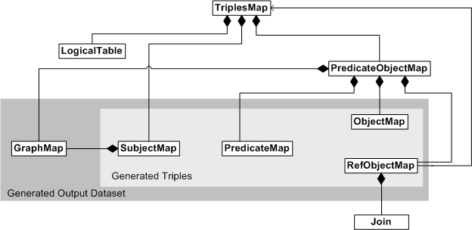
R2RML

Slide 30
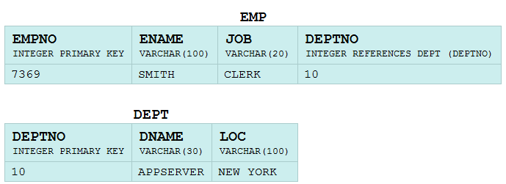
R2RML
Exemplo:
  Banco de dados com duas tabelas, EMP e DEPT, cada uma com uma linha.

Slide 31
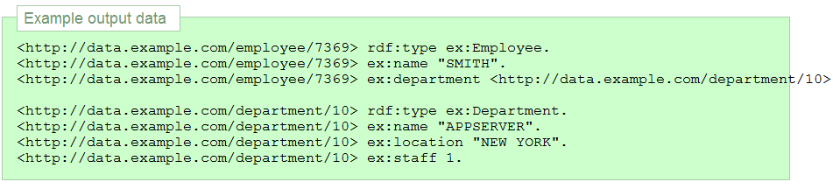
R2RML
Exemplo:
  Triplas RDF esperadas.

Slide 32
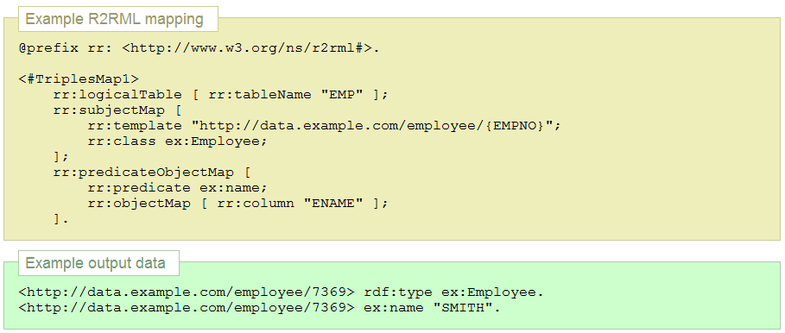
R2RML
Exemplo:
  Mapeamento da tabela EMP

Slide 33
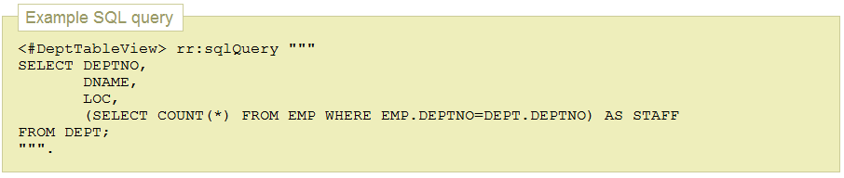
R2RML
Exemplo:
  Calculando uma propriedade com R2RML View

Slide 34
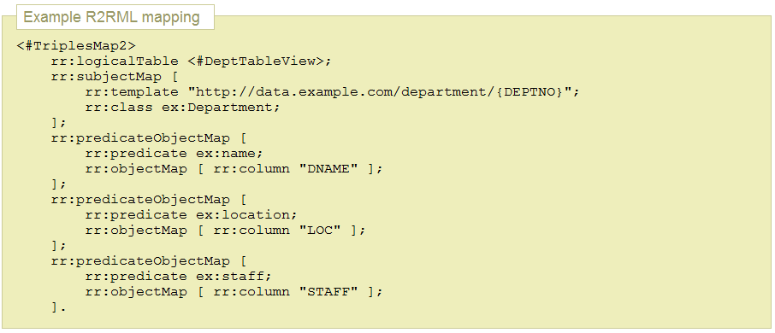
R2RML
Exemplo:
  Calculando uma propriedade com R2RML View

Slide 35
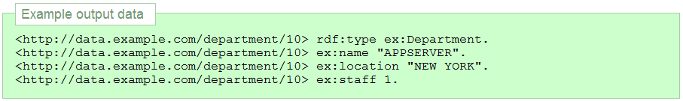
R2RML
Exemplo:
  Calculando uma propriedade com R2RML View

Slide 36
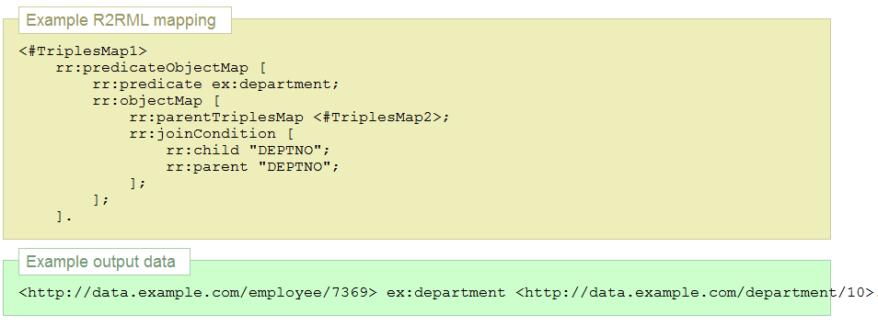
R2RML
Exemplo:
  Link entre tabelas

Slide 37
Visões RDF
Visões relacionais criadas no banco a partir das assertivas de correspondência.
Mapeiam o esquema relacional no esquema RDF.
  Nome da visão → Nome da Classe
  Alias da coluna projetada → Nome da propriedade

Slide 38
Visões RDF

Slide 39
Visões RDF
Vantagens dessa abordagem:
  mapeamento direto das visões relacionais para R2RML
  o mapeamento gerado é simples, a complexidade é transferida para o banco de dados
  alterações no esquema do banco podem ser resolvidas simplesmente alterando a SQL da visão, sem a necessidade de alterar os mapeamentos

Slide 40
Visões RDF
Restrições
  Visões não possuem informações de chaves primárias nem chaves estrangeiras.
  As chaves primárias são necessárias para criação das IRIs no mapeamento direto.
  As chaves estrangeiras são necessárias para criação dos relacionamentos entre as classes.

Slide 41
Visões RDF
Precisamos de algoritmos para:
  Geração das visões a partir das assertivas de correspondências
  Modificação do arquivo de mapeamento direto gerado a partir das visões
    alteração das IRIs
    alteração das propriedades que são relacionamentos

Slide 42
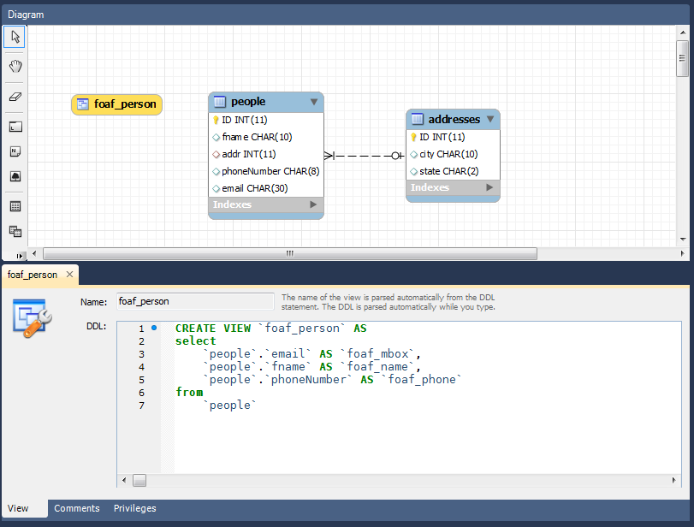
Visões RDF

Slide 43
Visões RDF
<#PersonTriplesMap>
rr:logicalTable [ rr:tableName "foaf_person" ];
rr:subjectMap [
rr:template "person/{foaf_mbox}";
rr:class foaf:Person;
];
rr:predicateObjectMap [
rr:predicate foaf:mbox;
rr:objectMap [ rr:column "foaf_mbox" ];
];
rr:predicateObjectMap [
rr:predicate foaf:name;
rr:objectMap [ rr:column "foaf_name" ];
];
rr:predicateObjectMap [
rr:predicate foaf:phone;
rr:objectMap [ rr:column "foaf_phone" ];
].

Slide 44


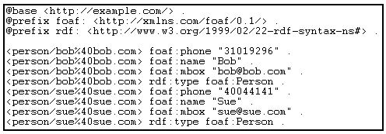
Visões RDF

Slide 45
Estudo de Caso

Slide 46
Estudo de Caso
Duas bases relacionais:
  Amazon
  Ebay
Uma ontologia de domínio
  Sales

Slide 47
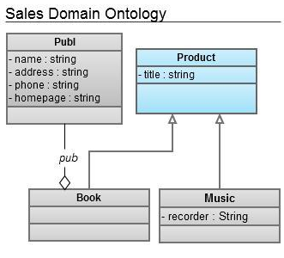
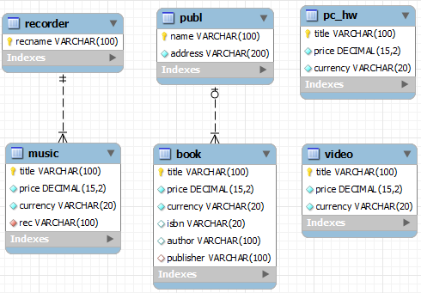
Estudo de Caso
Ontologia Sales & Base Local Amazon

Slide 48
Estudo de Caso
O usuário importa vocabulários necessários na ferramenta;
Configura acesso à base de dados relacional;

Slide 49
Estudo de Caso
Em seguida o usuário irá utilizar a ferramenta gráfica para criação das assertivas de correspondência:

Slide 50
Estudo de Caso
Assertivas criadas para mapear tabelas de Amazon em classes de Sales:
1. s:Book(b) ← a:Book(b)
2. s:Product(b) ← a:Book(b)
3. s:Music ← a:Music(m)
4. s:Product(b) ← a:Music(m)
5. s:Publ(p) ← a:Publ(p)

Slide 51
Estudo de Caso
Assertivas simples criadas para mapear colunas de Amazon em propriedades de Sales:
6. s:title(b,t) ← a:title(b,t), a:Book(b)
7. s:pub(b,p) ← a:publisher(b,p), a:Book(b)
8. s:title(m,t) ← a:title(m,t), a:Music(m)
9. s:name(p,n) ← a:name(p,n), a:Publ(p)
10. s:address(p,a) <= a:address(p,a), a:Publ(p)

Slide 52
Estudo de Caso
Assertiva criada para mapear um caminho em Amazon para uma propriedade de Sales:
9. s:recorder(m,n) ← a:rec(m,r),
a:recname(r,n),
a:Recorder(r)

Slide 53
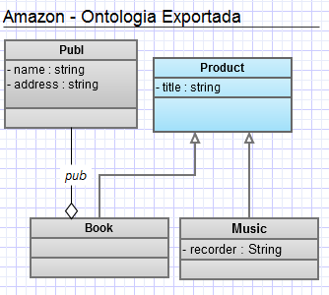
Estudo de Caso
Ontologia Exportada ou de Aplicação
  Subconjunto da ontologia de domínio Sales
  Extraída a partir das assertivas de correspondência

Slide 54
Estudo de Caso
Algoritmo para gerar as visões (alto nível)
  Entrada:
    Esquema RDFS (Ontologia de Domínio)
    Esquema Relacional
    Assertivas de Correspondência
    Ontologia de Aplicação com N Classes Concretas
  Saída:
    N Visões Relacionais

Slide 55
Estudo de Caso
Para cada classe concreta da ontologia exportada Faça
  “CREATE VIEW prefixo_nomeClasse AS”
  “SELECT ”
  Selecione a assertiva que mapeia uma tabela T nessa classe e faça
  “FROM T”

Slide 56
Estudo de Caso
Para cada assertiva que mapeia em propriedade da Classe Faça
  Se a assertiva mapeia coluna em propriedade diretamente Então
  Altera a Clásula SELECT para incluir:
  nomeColuna AS prefixo_nomePropriedade
  ...

Slide 57
Estudo de Caso
...
  ...
  Se a assertiva mapeia um caminho entre a tabela T e uma tabela Tf para uma propriedade Pf Então
    Altera a cláusula SELECT para incluir
      Tf.nomeColuna AS prefixo_nomePf
    Altera a cláusula FROM para incluir as tabelas entre T e Tf
    Criar ou Alterar a cláusula WHERE para incluir
    os joins entre todas as tabelas do caminho

Slide 58
Estudo de Caso
Classe s:Book
1.1. CREATE VIEW prefixo_classe AS
CREATE VIEW s_book AS
1.2. Cria a cláusula SELECT
SELECT

Slide 59
Estudo de Caso
Classe s:Book
1.3. Seleciona a assertiva: s:Book(b) ← a:Book(b)
1.4. Cria a cláusula FROM
FROM Book

Slide 60
Estudo de Caso
Classe s:Book
1.5. Para cada assertiva:
s:title(b,t) ← a:title(b,t), a:Book(b)
s:pub(b,p) ← a:publisher(b,p), a:Book(b)
1.5.1. Altera a cláusula SELECT 2x
  SELECT title as s_title
  SELECT title as s_title, publisher as s_pub

Slide 61
Estudo de Caso
Saída:
CREATE VIEW s_book AS
SELECT title as s_title, publisher as s_pub
FROM Book;

Slide 62
Estudo de Caso
CREATE VIEW s_music AS
SELECT
title as s_title, recname as s_recorder
FROM music m, recorder r
WHERE m.rec = r.recname;

Slide 63
Estudo de Caso
CREATE VIEW s_publ AS
SELECT name as s_name, address as s_address
FROM publ

Slide 64
Estudo de Caso
Geração do arquivo de mapeamento R2RML
Gerar o mapeamento direto das visões relacionais;
Executar o algoritmo que altera o mapeamento para ajustar as URIs das classes;
Executar o algoritmo que altera o mapeamento para ajustar os relacionamentos entre as classes.

Slide 65
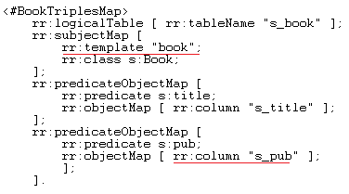
Estudo de Caso
1) Mapeamento Direto de Book

Slide 66
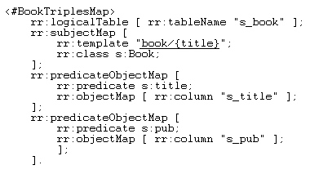
Estudo de Caso
2) Ajuste das URI de Book

Slide 67
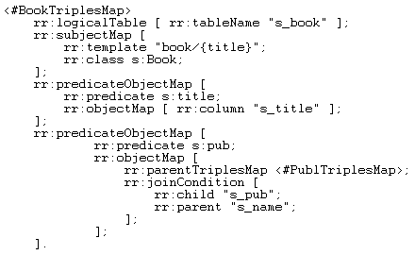
Estudo de Caso
3) Ajuste dos Relacionamentos de Book

Slide 68
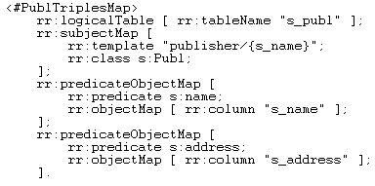
Estudo de Caso
Mapeamento de Publ com URI ajustada

Slide 69
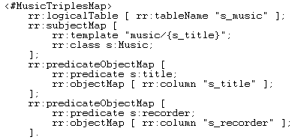
Estudo de Caso
Mapeamento de Music com URI ajustada

Slide 70
Estudo de Caso
Iniciamos então o D2R Server com o mapeamento criado:
d2r-server
-u root
-pass admin
-d com.mysql.jdbc.Driver
-j jdbc:mysql://127.0.0.1/amazon
r2rml-amazon-mapping.ttl

Slide 71
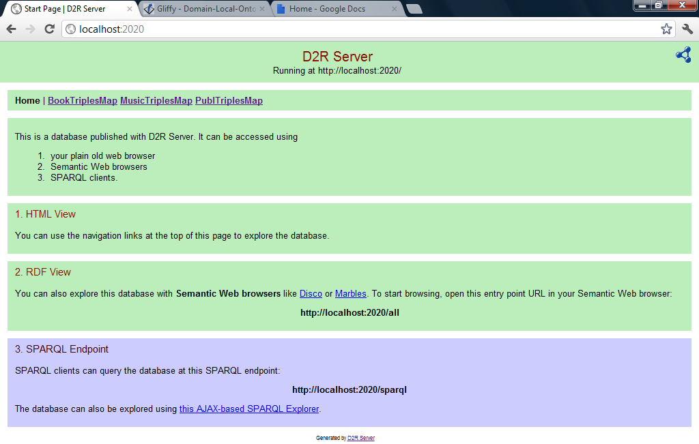
Estudo de Caso

Slide 72
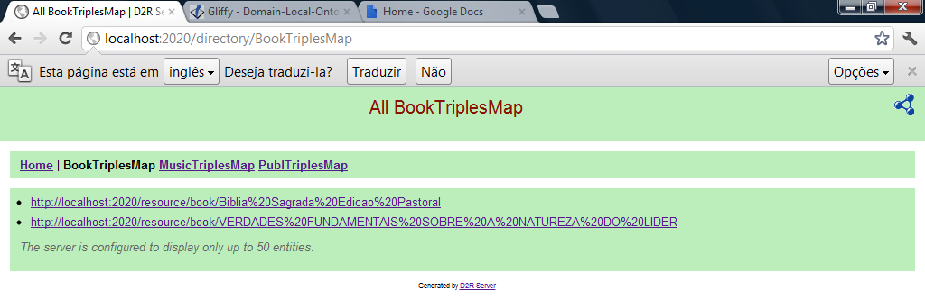
Estudo de Caso

Slide 73
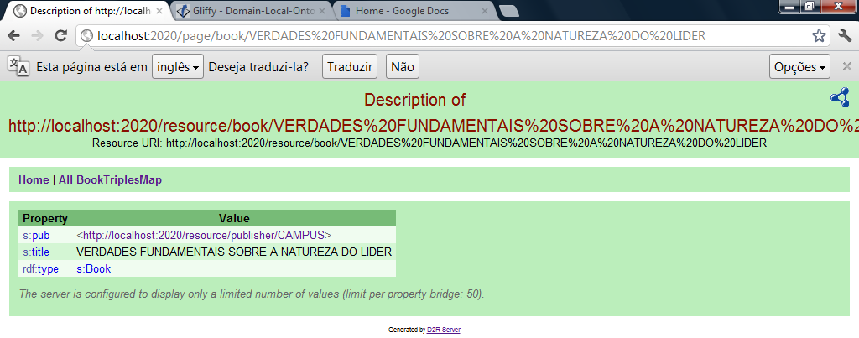
Estudo de Caso

Slide 74
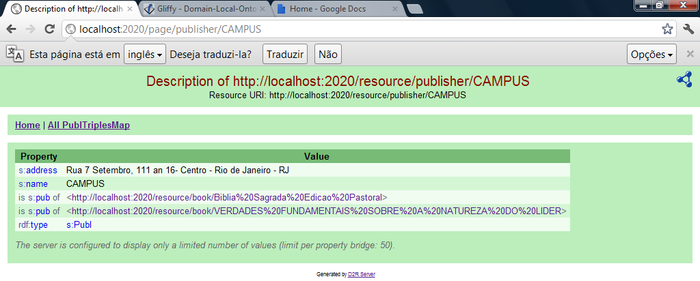
Estudo de Caso

Slide 75
Estudo de Caso
Duas bases relacionais:
  Amazon
  Ebay
Uma ontologia de domínio
  Sales

Slide 76
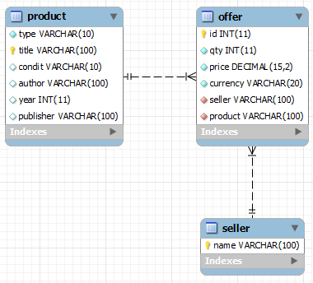
Estudo de Caso
Ontologia Sales & Base Local Ebay

Slide 77
Estudo de Caso
Assertivas criadas para mapear tabelas de Ebay em classes de Sales:
1. s:Book(p) ← e:Product,
e:type(p)='book'
2. s:Product(p) ← e:Product,
e:type(p)='book'
3. s:Music(p) ← e:Product,
e:type(p)='music'
4. s:Product(p) ← e:Product,
e:type(p)='music'

Slide 78
Estudo de Caso
Assertivas criadas para mapear colunas de Ebay em propriedades de Sales:
5. s:title(p,t) ← e:title(p,t),
e:Product(p),
e:type(p)='book'
6. s:title(p,t) ← e:title(p,t),
e:Product(p),
e:type(p)='music'

Slide 79
Estudo de Caso
Assertivas criadas para mapear coluna de Ebay em Classe e propriedade de Sales:
7. s:Publ(fpubl(n)) ← e:publisher(b,n),
e:Product(b),
e:type(b) = 'book'
8. s:name(fpubl(n),n) ←
e:publisher(b,n),
e:Product(b),
e:type(b) = 'book'

Slide 80
Estudo de Caso
Assertiva criada para mapear coluna de Ebay em relacionamento de Sales:
9. s:pub(b,fpubl(n)) ← e:publisher(b,n),
e:Product(b),
e:type(b) = 'book'

Slide 81
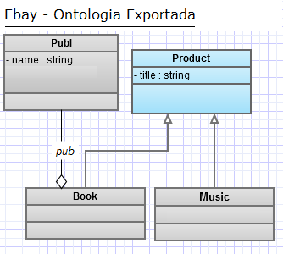
Estudo de Caso
Ontologia Exportada ou de Aplicação
  Subconjunto da ontologia de domínio Sales
  Extraída a partir das assertivas de correspondência

Slide 82
Estudo de Caso
Algoritmo para gerar as visões (alto nível)
  Entrada:
    Esquema RDFS (Ontologia de Domínio)
    Esquema Relacional
    Assertivas de Correspondência
    Ontologia de Aplicação com N Classes Concretas
  Saída:
    N Visões Relacionais

Slide 83
Estudo de Caso
Para cada classe concreta da ontologia exportada Faça
“CREATE VIEW prefixo_nomeClasse AS”
“SELECT ”
Selecione a assertiva que mapeia uma tabela T nessa classe e Faça
“FROM T”
Se a assertiva usa função para criar a URI Então
Guardar as colunas que irão compor a URI
Se a assertiva possui restrição Então
Incluir a restrição na cláusula WHERE

Slide 84
Estudo de Caso
Para cada assertiva que mapeia em propriedade da Classe Faça
Se a assertiva mapeia coluna em propriedade
diretamente Então
Incluir na cláusula SELECT
Se a coluna faz parte da URI Então
nomeColuna AS prefixo_nomePropriedade_uri
Senão
nomeColuna AS prefixo_nomePropriedade
...

Slide 85
Estudo de Caso
Se a assertiva mapeia um caminho entre a tabela T e uma tabela Tf para uma propriedade Pf Então
    Altera a cláusula SELECT para incluir
      Tf.nomeColuna AS prefixo_nomePf
    Altera a cláusula FROM para incluir as tabelas entre T e Tf
    Criar ou Alterar a cláusula WHERE para incluir
    os joins entre todas as tabelas do caminho

Slide 86
Estudo de Caso
CREATE VIEW S_Book AS
SELECT title as s_title, publisher as s_pub
FROM product
WHERE type='book';

Slide 87
Estudo de Caso
CREATE VIEW S_Publ AS
SELECT publisher as s_name_uri
FROM product
WHERE type='book';

Slide 88
Estudo de Caso
CREATE VIEW S_Music AS
SELECT title as s_title
FROM product
WHERE type='music';

Slide 89
Estudo de Caso
Geração do arquivo de mapeamento R2RML
Gerar o mapeamento direto das visões relacionais;
Executar o algoritmo que altera o mapeamento para ajustar as URIs das classes;
Executar o algoritmo que altera o mapeamento para ajustar os relacionamentos entre as classes.

Slide 90
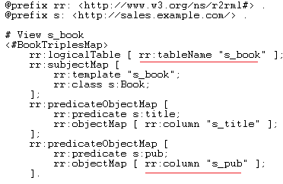
Estudo de Caso
Mapeamento Direto

Slide 91
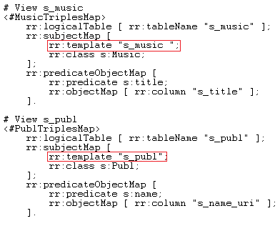
Estudo de Caso
Mapeamento Direto

Slide 92
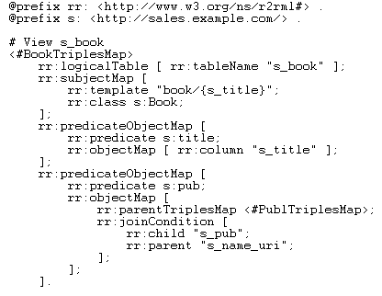
Estudo de Caso
Ajuste da URI e do relacionamento

Slide 93
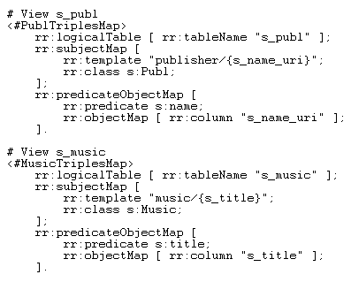
Estudo de Caso
Ajuste da URIs

Slide 94
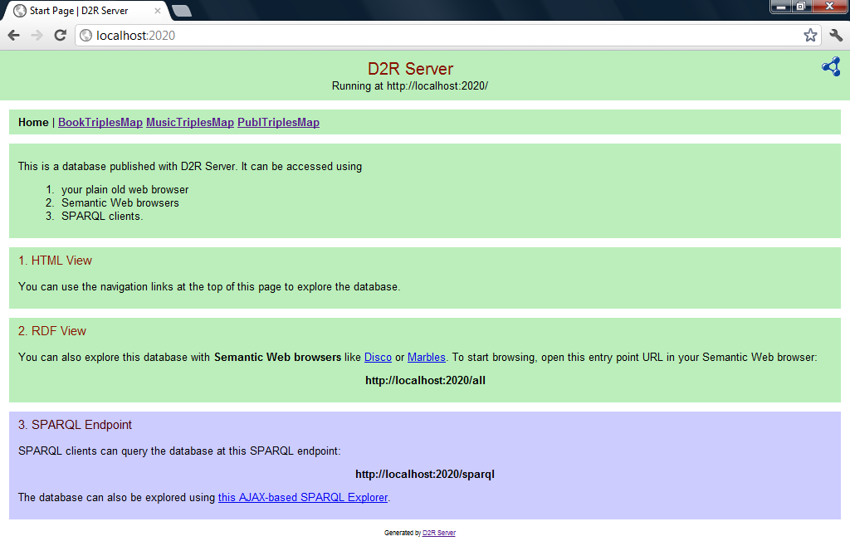
Estudo de Caso

Slide 95
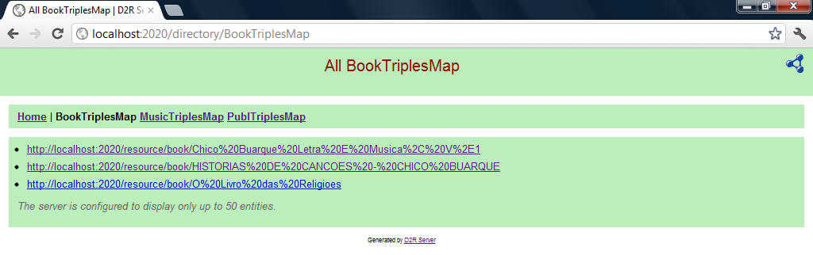
Estudo de Caso

Slide 96
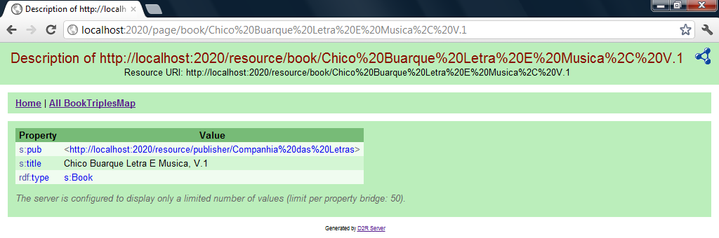
Estudo de Caso

Slide 97
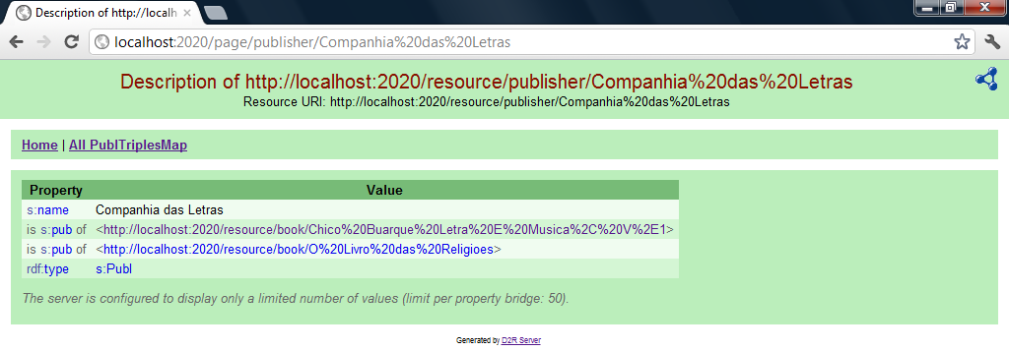
Estudo de Caso

Slide 98
Próximos Passos

Slide 99
Próximos Passos
Formalizar as assertivas de correspondência entre esquemas relacionais e ontologias.
Concluir a implementação do parser R2RML.
Implementar o mapeamento direto em R2RML.
Criar a ferramenta gráfica para geração das assertivas de correspondência.

Slide 100
Próximos Passos
Especificar o algoritmo que transforma as assertivas em visões RDF.
Especificar o algoritmo que gera o mapeamento R2RML.
Implementar esses algoritmos na ferramenta.
Integrar a ferramenta com D2RQ para publicação final dos dados relacionais em visões RDF.

Slide 101
Referências
1. Resource Description Framework (RDF) Model and Syntax Specification, W3C Proposed Recommendation 05 January 1999. Disponível em http://www.w3.org/TR/PR-rdf-syntax/. Acessado em 2012.
2. Tim Berners-Lee: Linked Data, Design Issues. Disponível em:
<http://www.w3.org/DesignIssues/LinkedData.html >. Acessado em 2012.
3. A Direct Mapping of Relational Data to RDF, Marcelo Arenas, Eric Prud'hommeaux, Juan Sequeda, Editors. World Wide Web Consortium, 24 de Março de 2011. Disponível emhttp://www.w3.org/TR/rdb-direct-mapping/.

Slide 102
Referências
4. Percy E. Salas, Karin K. Breitman, Marco A. Casanova, José Viterb: StdTrip: Promoting the Reuse of Standard Vocabularies in Open Government Data.
5. Sacramento, E., Vidal, V. M., Macêdo, J. A., Lóscio, B. F., Lopes, F. L. R., Casanova, M. A., and Lemos, F.: Towards automatic generation of application ontologies. In: Journal of Information and Data Management, Vol. V, No. N, Month 20YY, pp.1-16, 2010.
6. David Beckett, Tim Berners-Lee: Turtle - Terse RDF Triple Language. Disponível em http://www.w3.org/TeamSubmission/2008/SUBM-turtle-20080114/ .
7. M. Dürst and M. Suignard: Internationalized Resource Identifiers (IRIs), Internet-Draft, June 2003, expires December 2003. This document is http://www.w3.org/International/iri-edit/draft-duerst-iri-04.

Slide 103
Referências
8. Hull, R. and Yoshikawa, M. Ilog: declarative creation and manipulation of object identifiers. In Proceedings of the 16th International Conference on Very Large Databases (VLDB). Morgan Kaufmann Publishers Inc., San Francisco, CA, USA, pp. 455#468, 1990.
9. Leme, L. A. P. P., Casanova, M. A., Breitman, K. K., and Furtado, A. L. Instance-based OWL schema matching. In Proceedings of the 11th International Conference on Enterprise Information Systems. Lecture Notes in Business Information Processing, vol. 24. pp. 14-26, 2009.
10. Das Souripriya, Sundara Seema, Cyganiak Richard (2011), R2RML: RDB to RDF Mapping Language. Disponível em <http://www.w3.org/TR/r2rml/>

Slide 104
Referências
11. Bizer, C., Cyganiak, R.: D2R server – publishing relational databases on the Semantic Web. Disponível em:
http://www4.wiwiss.fu-berlin.de/bizer/pub/Bizer-Cyganiak-D2R-Server-ISWC2006.pdf
12. Jena - A Semantic Web Framework for Java. Disponível em:
<http://jena.sourceforge.net>

